Slide 1

Българско средновековие

Slide 2
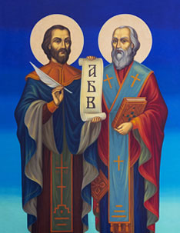
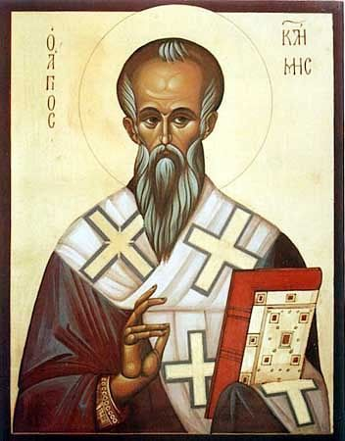
Най-ранният - средновековният - период в историята на българската литература продължава повече от осем века – от втората половина на IX в. до към края на XVII в. С него са свързани имена-легенди в българското културно наследство – светите братя Кирил и Методий, Климент Охридски, Константин Преславски, Евтимий Търновски ... и др.

Slide 3

Старобългарската литература е типична литература от епохата на Средновековието. Това означава, че нейната художественост изцяло е подчинена на светогледната система на християнската религия, отразена в Библията.

Slide 4
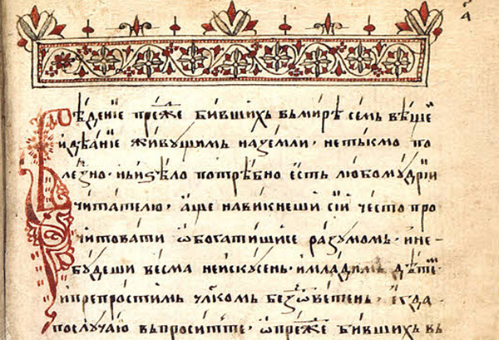
Старобългарската литература се превръща в основен фактор за изграждане на българската култура, който скрепява религиозните и естетическите представи с политическите идеологии на средновековното общество. Тя обговаря пространството на българина, като обвързва език и идентичност, творческа воля и интелектуален опит. От обработеността и богатството на книжовния език до изковаването на националните митологии, старобългарската литература в пълния смисъл на думата е хранилище на българското самосъзнание.

Slide 5
Периодизация
ДОЛИТЕРАТУРЕН ПЕРИОД 681- 886 г. (От създаването на българската държава през 681 г. До идването на Кирило-Методиевите ученици в България през 886 г.)
ЛИТЕРАТУРА НА ПЪРВАТА БЪЛГАРСКА ДЪРЖАВА 886-1018 г. (От идването на Кирило-Методиевите ученици до окончателното падане на България под византийска власт през 1018 г.).
ЛИТЕРАТУРА ОТ ЕПОХАТА НА ВИЗАНТИЙСКОТО ВЛАДИЧЕСТВО (1018- 1181 г.) Епоха на византийското владичество.

Slide 6
ЛИТЕРАТУРАТА НА ВТОРОТО БЪЛГАРСКО ЦАРСТВО И ПЪРВИТЕ ДВЕ ДЕСЕТИЛЕТИЯ НА ТУРСКОТО РОБСТВО (нач. на XIII в. до втората четвърт на XVв.)
ЛИТЕРАТУРА ОТ ЕПОХАТА НА ОСМАНСКОТО ВЛАДИЧЕСТВО (от втората четвърт на XV в. до ср. на XVIII в.)

Slide 7
Жанрове
Жанровете в старобългарската литература са заимствани от византийската книжовна традиция. При този процес българските книжовници проявяват голяма избирателност, като се насочват към създаването на оригинални произведения или превеждане на творби, които имат пряка връзка с християнската култура, с църковния ритуал или с разпространението на религиозните възгледи.

Slide 8
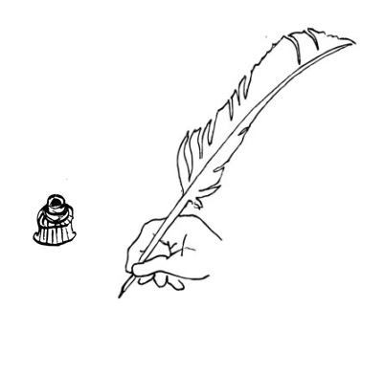
Жанровата терминология, с която си служи средновековният книжовник, отразява по-скоро намерението, с което той създава текста, неговото отношение към представения обект, отколкото литературните характеристики на творбата.

Slide 9

Те – жанровете, биват прозаични: жития (агиографска проза) „агиография“ – от гръцки -Нещо написано за светец; пространни: повести, разкази, романи, пътепис, епитафия (надгробни надписи), сентенция (житейска мъдрост, приписка), епистоларна литература (писма, кореспонденция, послания), летописи, хроники, исторически съчинения; реторически: тържествено или похвално слово, полемично слово (полемика-спор); поетически: химническа поезия, песенна поезия, декламативна лирика. Според функцията на произведенията биват култуви и извънкултуви, както и официални и неофициални.

Slide 10

Благодаря за Вниманието!
Автор: Георги Божинов IXª клас №2
Преподавател: Даниел Иванов

